Slide 1
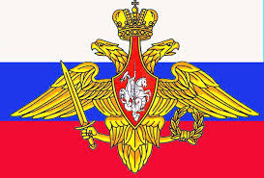
НАША
АРМИЯ

Slide 2
Разминка «Нашей Армии – салют!»
Наши воины идут-раз-два, раз-два, (Ходьба на месте.) В барабаны громко бьют: тра-та-та, тра-та-та (Имитируют игру на барабане.) В море наши корабли: нынче здесь – завтра там! (Руки в стороны, покачиваются с ноги на ногу.) Долго плавали в дали по морям, по волнам! (Круговые движения руками.) Пограничник на посту: кто идёт? кто идёт? («Держат автомат», поворачиваясь вправо-влево.) Едут танки по мосту: трр-вперёд, трр-вперёд! («Моторчик».) Над землёю самолёт: у-у, у-у! (Руки в стороны.) Разрешён ракетам взлёт: у-у-у-ух, у-у-у-ух! (Приседают, ладошки сложены перед грудью, встают-поднимают руки вверх.) Наши пушки точно бьют: бух, бах! («Бокс», выбрасывают вперёд то правую, то левую руки.) Нашей армии – салют! (Поднимают руки в стороны-вверх.) Ура! Ура!

Slide 3
Артикуляционно-дыхательные и мимические упражнения
«Автомат» [ТТТТТТТТТТТТТТТТТТТ]
«Мотор» [РРРРРРРРРРРРРРРР]
«Самолёт» [а-э-и-о-у] с увеличением и уменьшением громкости

Slide 6
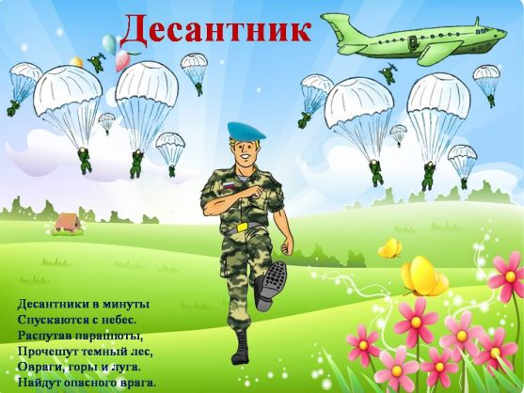

Slide 8
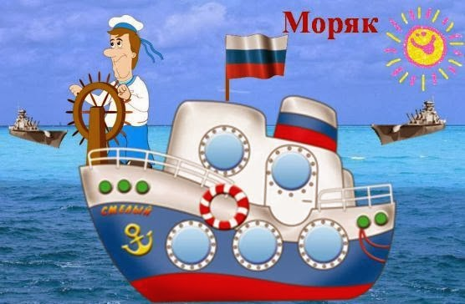
В море вышли моряки, И отважны, и крепки, И по морю повели В путь далёкий корабли

Slide 9
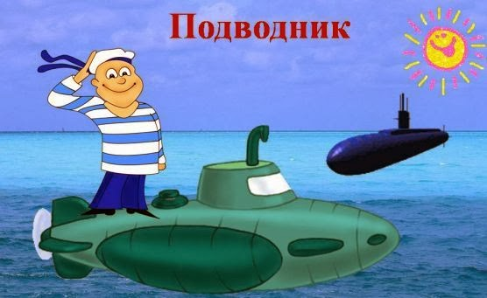
Всем мужчинам-морякам, Я сегодня честь отдам! Всем, кто плавал, воевал, За родных всю жизнь отдал! Кто в подводных, тихих лодках Нет, не думал о красотках, Семьи смело защищал, Смирно ждал, любил, мечтал! Всем подводникам «Ура!» Слава, честь и похвала!

Slide 11
Координация речи с движением, развитие общих речевых навыков «Самый лучший» (О. Чусовитина).
Может он футбол играть, («Пинают» ногами мяч.) Может книжку мне читать, (Складывают руки, как книжку.) Может суп мне разогреть, (Сжимают и разжимают пальцы.) Может мультик посмотреть (Прыгают на месте.) Может поиграть он в шашки, (Делают повороты туловища.) Может даже вымыть чашки, (Делают движения, напоминающее мытьё посуды.) Может прокатить меня (Скачут по кругу как лошадки.) Вместо быстрого коня. Может рыбу он ловить, («Ловят рыбу».) Кран на кухне починить. (Хлопают в ладоши.) Для меня всегда герой – (Маршируют по кругу.) Самый лучший папа мой!

Slide 12
Загадки:
Без разгона взлетаю, Стрекозу напоминаю. (Вертолёт.)
Я – на войне боевая машина, Сильная, смелая, несокрушимая. (Танк.)
Ночью, в полдень, на рассвете, На тропе, на берегу Преграждает путь врагу. (Пограничник.)
Не трактор, а с гусеницами.
Не крепость, а с башней,
Не ружьё, а с дулом.
Смело в небе проплывает,
Обгоняя птиц полет.
Человек им управляет.
Что такое? (Самолет.)
Чудо-птица, алый хвост,
Прилетела в стаю звезд.
Наш народ построил эту
Межпланетную. (Ракету)

Slide 13
Как называется человек, который
прыгает с парашютом – парашютист (десантник)
летает на вертолёте –
ездит в танке - …
служит в пехоте - …
служит на подводной лодке - …
летает на самолёте - …

Slide 14
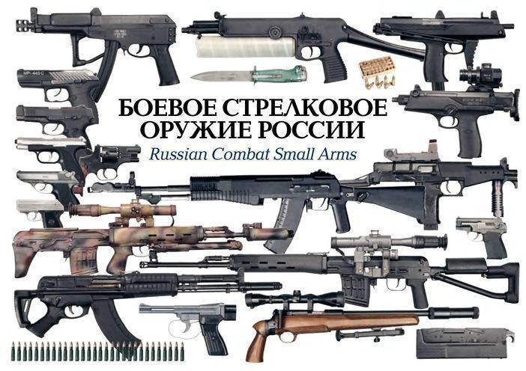

Slide 15
Игра на внимание «Сигнальщики».
Вот флажок – четыре цвета. Нам игра знакома эта. Вот я флажок жёлтый подниму – Всех похлопать попрошу. Всех похлопать попрошу. Флаг зелёный подниму – Всех потопать попрошу. Синий – будем мы молчать. Красный – все «Ура!» кричать.

Slide 16
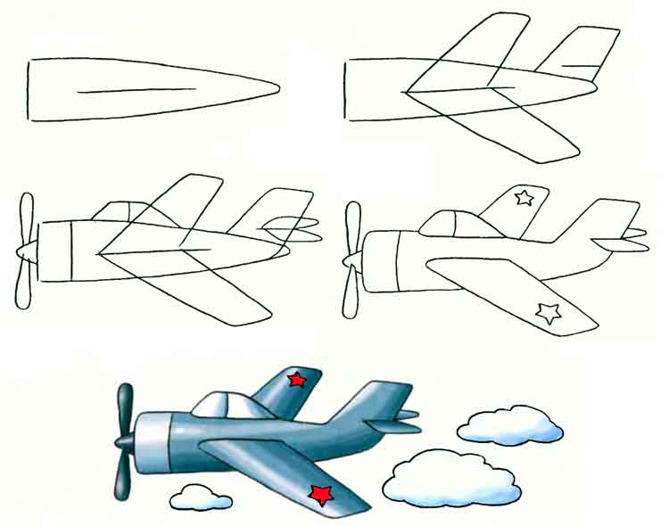

Slide 17
Пальчиковая гимнастика «23 февраля»
Февраль, февраль, зима и солнце! (Хлопают в ладоши.) И первых птичек переклик! (Соединяют ладони большими пальцами, машут остальными пальцами, словно крылышками.) Сегодня выглянул в оконце: (Закрывают лицо ладонями, а затем выглядывают, раздвигая их.) Застыл, к стеклу лицом приник. Мои друзья – вчера мальчишки — (Сжимают и разжимают пальцы.) Сегодня выросли и вдруг Все, как один, забросив книжки, (Хлопают в ладоши.) За руки взялись, встали в круг. (Берут соседа за руку.) И обещали мамам, сестрам (Сжимают и разжимают пальцы.) Границы радости беречь. Беречь весь мир: и птиц, и солнце, (Загибают пальчики на одной руке.) Меня в окошке уберечь! (Закрывают руками лицо.)

